Slide 1
第八章 半导体表面
大连理工大学微电子学院
张贺秋
半导体物理
Notes:
随着半导体技术的不断发展，半导体器件尺寸不断减小，半导体表面和界面的效应对半导体器件的影响逐渐增强，不再能够忽略表面和界面对半导体性质和半导体器件特性的影响。第八章初步学习半导体表面和界面的相关知识内容。

Slide 2
半导体表面、界面的影响
1.光电探测器的短波限。
2.太阳能电池效率。
3.各种表面作用的传感器。
4、界面散射降低迁移率
5.界面缺陷、界面态影响器件寿命
6.场效应晶体管的工作机制表面感应特性
大连理工大学微电子学院
Notes:
现在了解一下表面和界面效应对半导体材料和半导体器件具有哪些影响。1、光电探测器的短波限。根据学习的知识，如果光子的能量大于半导体的禁带宽度，那么这样的光子能够被半导体吸收，从而形成光电效应而被探测。但是由于随着光子的能量的增加，光子在半导体的很浅区域即完全被吸收产生电子-空穴对，而表面区域往往由于缺陷的存在，使电子-空穴对的复合几率非常高，这样能量高的光，也就是短波的光子虽然被吸收了，但是也很快又复合，不易形成探测信号，从而使半导体光电探测器对短波的光子的探测出现衰弱现象，也就是短波限效应。
2、降低太阳能电池的效率。太阳能电池吸收太阳光产生电子-空穴对，在内建电场的作用下电子-空穴对分离而产生外电压，而表面吸收而产生的电子-空穴对由于复合效应很难扩散进入内建电场区域而被分离参与发电，降低了太阳能电池的发电效率。
3、各种表面作用的传感器。表面的特性对传感器的性能也具有非常大的影响。
4、半导体器件的尺寸减小，使得平行于表面传导的载流子在输运过程中受到表面的缺陷、表面不平整性等因素影响降低载流子的迁移率。
5、器件在工作过程中在表面和界面处形成缺陷、表面态等将对器件的工作寿命产生影响。
6、集成电路中的主要器件场效应晶体管的工作机制即为表面感应特性，表面特性对场效应晶体管的工作特性具有非常重要的影响。

Slide 3


8.1 表面态与表面空间电荷区
表面态
A.晶体周期性排列的终止
$$E_{C}$$
B.表面吸附杂质、污染物
C.表面氧化物的形成
$$E_{V}$$
施主型表面态
被电子占据状态：电中性
电子空状态：正电性
受主型表面态
被电子占据状态：负电性
电子空状态：电中性
复合中心表面态
电子和空穴通过表面态复合
大连理工大学微电子学院
Notes:
下面先来了解一下与表面相关的概念。本课程中直接给出了表面态的说明。没有从理论分析来说明。有兴趣的同学可以参考复旦大学蒋玉龙的MOOC内容。
表面态，》半导体表面在半导体的禁带中》形成一系列分立的局域状态的能级》，这些状态称为表面态。这些表面态的来源有：》晶体在表面的周期性遭到破坏，在禁带中形成局域状态的能级。如果将半导体放置在真空中，采用某种办法使半导体在某个位置裂为两半，新裂开的半导体表面称为Fresh面，这样的面原子在平行表面方向保持原有的周期性，而在垂直表面方向周期性被停止。对于这样的Fresh面很难长期存在，由于表面原子受力不同于半导体体内原子，表面的横向的周期性将发生变化，形成新的表面原子结构，即表面再构现象。如果半导体处于空气中，半导体的表面也可看成是半导体与空气的界面。》表面吸附杂质或者污染物，例如吸附金属离子或者有机污染物等。》表面自然氧化形成的表面氧化物。例如：Si放在空气中，表面和空气中的氧反应能够逐渐形成表面二氧化硅层，Si和二氧化硅界面存在缺陷在si的禁带中形成局域能级。一般半导体界面上半导体禁带中的局域能级称为界面态。
半导体的表面态有》施主型表面态。施主型表面态带电荷情况类似施主杂质。》如果施主型表面态被电子占据，则表面态处于电中性。而施主型表面态不被电子占据，即电子的空状态，则带正电荷。》受主型表面态》具有类受主的特性。》被电子占据时，具有负电型，即带负电荷。》不被电子占据时，为电中性。还有一种表面态时复合中心表面态。电子和空穴能够通过复合中心表面态发生复合。

Slide 4



















8.1 表面态与表面空间电荷区
$$Q_{ss}$$
表面电荷密度
$$N_{s}$$
表面态密度
$$E_{s}$$
表面态能级
热平衡
$$E_{C}$$
空间电荷
$$Q_{sp}$$
$${=−Q}_{ss}$$
+
+
+
+
+
$$E_{V}$$
$$E_{C}$$
$$E_{C}$$
$$E_{f}^{n}$$
$$E_{f}^{n}$$
$$∈_{s}$$
$$E_{i}$$
$$E_{i}$$
$$E_{V}$$
$$I$$
$$E_{V}$$
$$V_{s}<0$$
$$II$$
大连理工大学微电子学院
Notes:
由于半导体表面存在表面态。而表面态上的能级可能带被电子占据或者不被电子占据而带电荷。这些电荷称为表面电荷，用Qss表示表面电荷密度，即单位面积上的电荷密度。》用Ns表示表面态密度，即单位面积上表面态状态数。显然表面电荷密度Qss与表面态密度Ns和表面态能级Es》上电子分布函数相关。热平衡》时，半导体整体是电中性的。如果存在表面电荷Qss，在在半导体体内同时存在于QSS的电荷符号相反并且总数相等的电荷，而这些电荷分布在半导体表面的一定宽度范围内，形成空间电荷QSP》。这主要是表面电荷存在引起表面电场变化，从而引起表面电荷再分布引起的。例如，表面电荷如果是负电荷，则在半导体表面附近形成正电荷的表面空间电荷，从而形成有半导体内部指向半导体表面的内建电场》，并且由电中性条件有》QSP=-QSS。
由第七章学习知道，存在这样的空间电荷区的半导体表面的能带相对于半导体内部向上弯曲》。也就是表面态为负电荷时，半导体表面能带相对于半导体内部向上弯曲。这样的半导体表面电势Vs<0》。由于不存在电流，半导体的费米能级不随位置而变化》。如图中所示，从能带图可以看出，半导体表面的导带底和费米能级之间的距离增加，表面的电子密度减小，空穴密度增加。观察具有表面态的n型半导体，可以知道，在热平衡时，绝大部分的表面态能级都低于半导体的费米能级，这样表面态上的能级容易被电子占据，即表面态获得了半导体中的电子，如果是施主型的表面态，是为电中性的，如果是受主型表面态，则带负电荷。假设n型半导体带有受主型表面态，并且表面态密度较低。则表面态被电子占据，获得半导体中表面的电子而带负电荷。而在半导体表面留下带正电荷的电离施主。此时表面电子被耗尽。半导体的费米能级始终大于本征费米能级。
而如果表面态的密度比较大》，使表面的空间电荷区宽度比较宽，使表面能带弯曲量变大，达到在半导体表面区域费米能级低于本征费米能级，以本征费米能级与费米能级的交点为界面》，在表面区域形成了p型区》，而》II区为电子减少的n型区，也就是形成了物理pn结。N型半导体表面形成p型区，称之为表面反型。而II区仍可看做是耗尽区。一般情况下，表面反型区非常窄。只有几个A的范围。

Slide 5

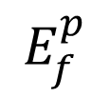

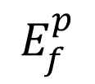

练习:p型半导体，表面施主型表面态。分析p型半导体表面能带如何弯曲，表面形成什么类型的空间电荷区（耗尽，积累，反型）。
$$E_{C}$$
$$E_{C}$$
-
-
-
-
-
-
-
-
-
-
$$E_{f}^{p}$$
$$E_{f}^{p}$$
$$E_{V}$$
$$E_{V}$$
大连理工大学微电子学院
Notes:
下面做一个练习。P型半导体，表面具有施主型表面态。分析p型半导体表面能带如何弯曲，表面形成什么类型的空间电荷区。各位同学可以自己先做一下，再听一下讲解。对于p型半导体，费米能级接近价带顶，则表面态能级大部分都高于费米能级，则表面态能级被电子空着的几率大，又表面态为施主型表面态。当施主型表面态不被电子占据，表面态带有正电荷，等价于俘获了表面空穴》，使表面的空穴耗尽，留下带负电荷的电离受主》，表面是带负电荷的空间耗尽区。这时半导体表面的电场方向为有半导体表面指向半导体内部，取半导体内部作为电势零点，则半导体表面的电势大于零，而电子的表面电势能小于零，则半导体表面的能带相对于半导体内部向下弯曲。如果表面电荷密度足够大，使表面弯曲后本征费米能级与半导体费米能级发生交叉，则半导体表面为n型区，则表面形成反型区。

Slide 6



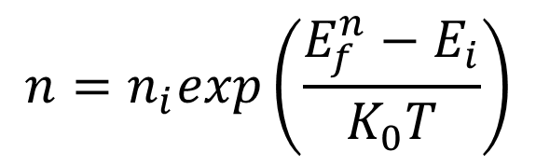

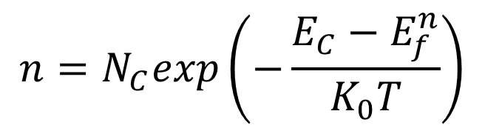



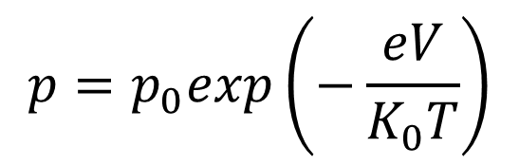





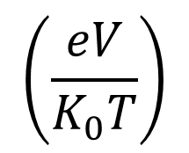


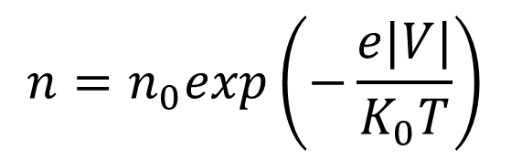
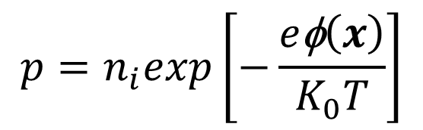






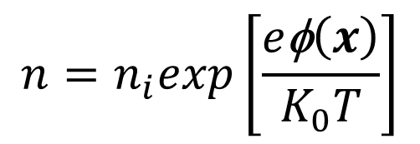
8.2 空间电荷区的理论分析
$$n$$
$$p$$
$$E_{C}$$
$$n_{0}$$
eφ
$$E_{f}^{n}$$
$$p_{0}$$
_{e|V|}
eφ_{B}
$$E_{i}$$
$$I$$
$$E_{V}$$
$$x_{sp}$$
$$x$$
$$x_{sp}$$
$$x$$
$$II$$
eφ(x)
φ
φ_{B}
φ_{s}
φ_{B}
$$=E_{f}−E_{i}\left(x\right)$$
$$V\left(x\right)=$$
$$\left(x\right)−$$
$$V_{s}=$$
$$−$$
$$n=N_{C}exp\left(−\frac{E_{C}−E_{f}^{n}}{K_{0}T}\right)$$
$$n=n_{i}exp\left(\frac{E_{f}^{n}−E_{i}}{K_{0}T}\right)$$
$$E_{C}=E_{C0}+e|V|$$
$$n=n_{i}exp\left[\frac{e\text{φ}\left(x\right)}{K_{0}T}\right]$$
$$p=n_{i}exp\left[−\frac{e\text{φ}\left(x\right)}{K_{0}T}\right]$$
$$n=n_{0}exp\left(−\frac{e|V|}{K_{0}T}\right)$$
$$\left(\frac{eV}{K_{0}T}\right)$$
$$p=p_{0}exp\left(−\frac{eV}{K_{0}T}\right)$$
大连理工大学微电子学院

Slide 7
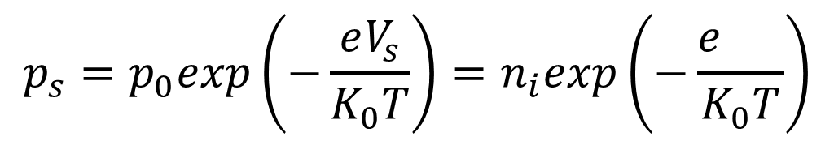

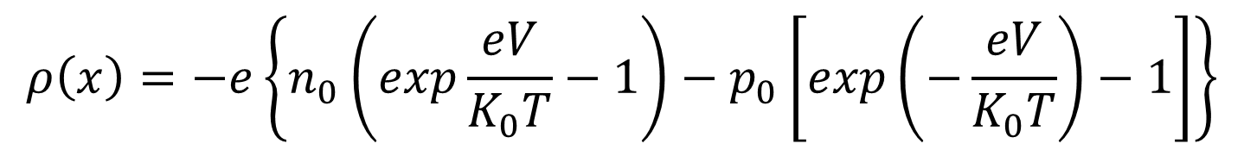
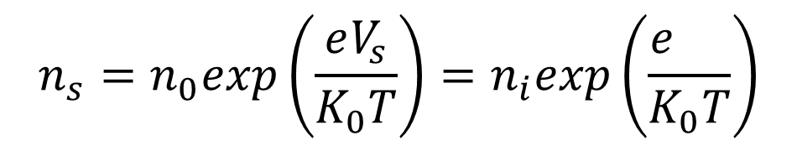


8.2 空间电荷区的理论分析
φ_{s}
$${n_{s}=n_{0}exp\left(\frac{eV_{s}}{K_{0}T}\right)=n}_{i}exp\left(\frac{e }{K_{0}T}\right)$$
φ_{s}
$${p_{s}=p_{0}exp\left(−\frac{eV_{s}}{K_{0}T}\right)=n}_{i}exp\left(−\frac{e }{K_{0}T}\right)$$
假设：半导体中N_{a}和N_{d}全部电离并均匀分布
$$ρ\left(x\right)=−e\left(n−p+N_{a}^{−}−N_{d}^{+}\right)$$
$$n_{0}−p_{0}+N_{a}^{−}−N_{d}^{+}=0$$
$$ρ\left(x\right)=−e\left[\left(n−n_{0}\right)−\left(p−p_{0}\right)\right]$$
$$ρ\left(x\right)=−e\left\{n_{0}\left(exp\frac{eV}{K_{0}T}−1\right)−p_{0}\left[exp\left(−\frac{eV}{K_{0}T}\right)−1\right]\right\}$$
大连理工大学微电子学院

Slide 8
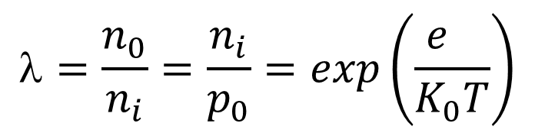
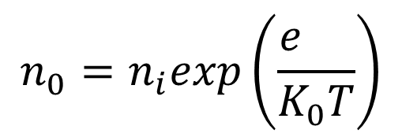
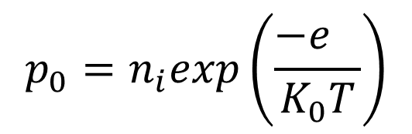
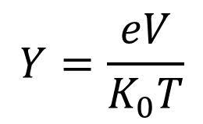
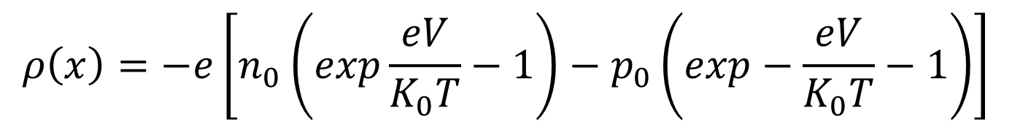
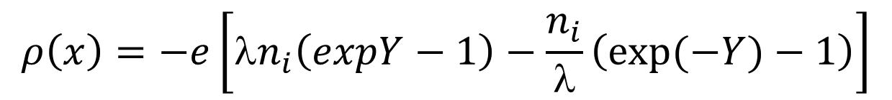
8.2 空间电荷区的理论分析
$$p_{0}=n_{i}exp\left(\frac{−e }{K_{0}T}\right)$$
φ_{B}
φ_{B}
$${n_{0}=n}_{i}exp\left(\frac{e }{K_{0}T}\right)$$
$$ρ\left(x\right)=−e\left[n_{0}\left(exp\frac{eV}{K_{0}T}−1\right)−p_{0}\left(exp−\frac{eV}{K_{0}T}−1\right)\right]$$
$$Y=\frac{eV}{K_{0}T}$$
φ_{B}
$$=\frac{n_{0}}{n_{i}}=\frac{n_{i}}{p_{0}}=exp\left(\frac{e }{K_{0}T}\right)$$
能带上弯，V < 0，Y < 0;
能带下弯，V > 0，Y > 0
λ < 1，p型半导体，φ_{B} < 0;
λ > 1，n型半导体，φ_{B} > 0;
$$ρ\left(x\right)=−e\left[{λn}_{i}\left(expY−1\right)−\frac{n_{i}}{λ}\left(exp⁡(−Y)−1\right)\right]$$
大连理工大学微电子学院

Slide 9
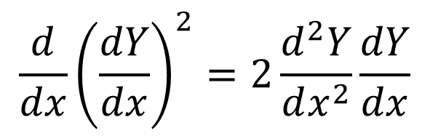


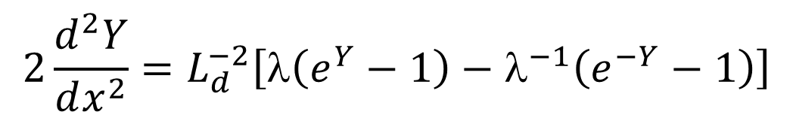

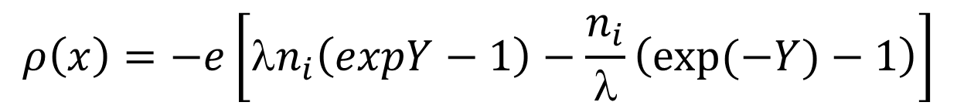
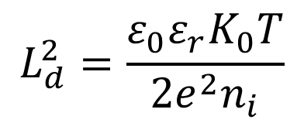



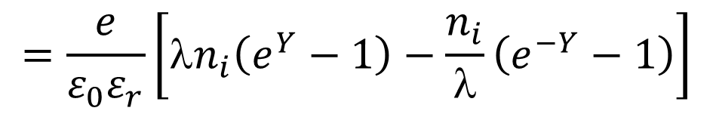

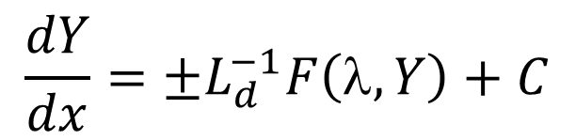
8.2 空间电荷区的理论分析
$$ρ\left(x\right)=−e\left[{λn}_{i}\left(expY−1\right)−\frac{n_{i}}{λ}\left(exp⁡(−Y)−1\right)\right]$$
$$\frac{d^{2}V}{dx^{2}}=−\frac{ρ\left(x\right)}{ε_{0}ε_{r}}$$
$$=\frac{e}{ε_{0}ε_{r}}\left[{λn}_{i}\left(e^{Y}−1\right)−\frac{n_{i}}{λ}\left(e^{−Y}−1\right)\right]$$
$$\frac{d^{2}V}{dx^{2}}=\frac{K_{0}T}{e}\frac{d^{2}Y}{dx^{2}}$$
$$L_{d}^{2}=\frac{ε_{0}ε_{r}K_{0}T}{2e^{2}n_{i}}$$
本征德拜长度
$$\frac{d}{dx}{\left(\frac{dY}{dx}\right)}^{2}$$
$$\frac{d}{dx}{\left(\frac{dY}{dx}\right)}^{2}=2\frac{d^{2}Y}{dx^{2}}\frac{dY}{dx}$$
$$\int_{0}^{Y}{}$$
$$\int_{0}^{Y}{}$$
$$\frac{dY}{dx}$$
$$2\frac{d^{2}Y}{dx^{2}}=L_{d}^{−2}\left[λ\left(e^{Y}−1\right)−λ^{−1}\left(e^{−Y}−1\right)\right]$$
$$\frac{dY}{dx}$$
$$\frac{dY}{dx}=±L_{d}^{−1}F\left(λ,Y\right)+C$$
$$F\left(,Y\right)={\left[\left(e^{Y}−1\right)+^{−1}\left(e^{−Y}−1\right)+\left(^{−1}−\right)Y\right]}^{1/2}>0$$
大连理工大学微电子学院

Slide 10

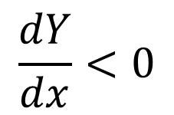


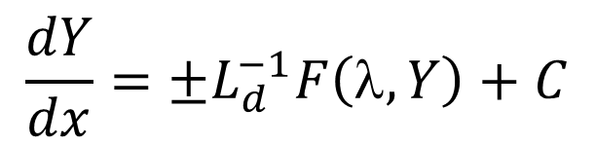


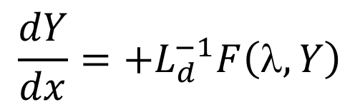
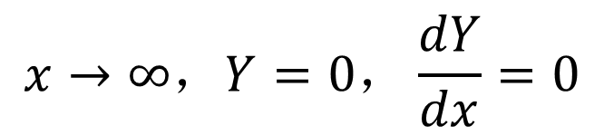

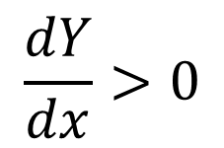


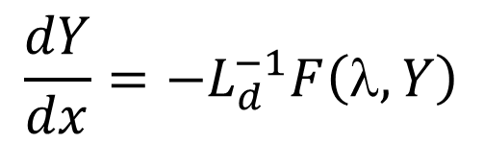
8.2 空间电荷区的理论分析
$$\frac{dY}{dx}=±L_{d}^{−1}F\left(λ,Y\right)+C$$
$$F\left(,Y\right)={\left[\left(e^{Y}−1\right)+^{−1}\left(e^{−Y}−1\right)+\left(^{−1}−\right)Y\right]}^{1/2}>0$$
边界条件：
$$x=0，Y=Y_{s}；$$
$$x→∞，Y=0，\frac{dY}{dx}=0$$
$$C=0$$
$$V$$
$$\frac{dY}{dx}>0$$
$$\frac{dY}{dx}=+L_{d}^{−1}F\left(λ,Y\right)$$
$$Y<0，$$
$$x$$
$$V$$
$$\frac{dY}{dx}<0$$
$$Y>0，$$
$$\frac{dY}{dx}=−L_{d}^{−1}F\left(λ,Y\right)$$
$$x$$
大连理工大学微电子学院

Slide 11








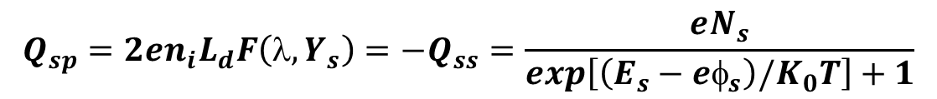



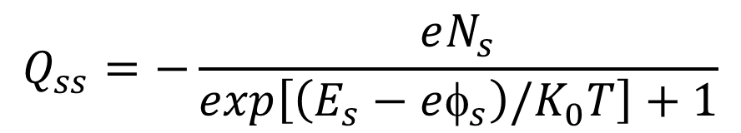
8.2 空间电荷区的理论分析
$$Q_{sp}=\int_{0}^{∞}{ρ\left(x\right)dx}=−\frac{ε_{0}ε_{r}K_{0}T}{e}\int_{0}^{∞}{\frac{d^{2}Y}{dx^{2}}dx}=\frac{ε_{0}ε_{r}K_{0}T}{e}\frac{dY}{dx}|_{x=0}=±2en_{i}L_{d}F\left(λ,Y_{s}\right)$$
$$Q_{sp}=−Q_{ss}$$
$$E_{as}$$
$$eV_{S}$$
$$E_{s}=E_{as}−E_{i}$$
$$E_{s}$$
$$E_{C}$$
$$e_{s}$$
$$E_{f}$$
$$e_{B}$$
$$E_{i}$$
$$Q_{ss}=−\frac{eN_{s}}{exp\left[\left(E_{s}−eφ_{s}\right)/K_{0}T\right]+1}$$
$$E_{V}$$
$$Q_{sp}=2en_{i}L_{d}F\left(λ,Y_{s}\right)=−Q_{ss}=\frac{eN_{s}}{exp\left[\left(E_{s}−eφ_{s}\right)/K_{0}T\right]+1}$$
大连理工大学微电子学院

Slide 12

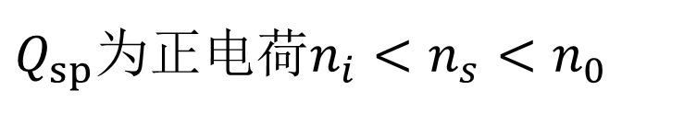
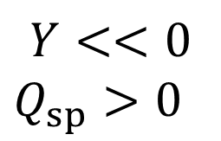
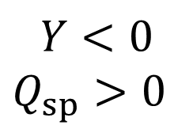


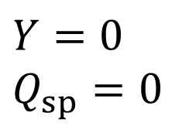
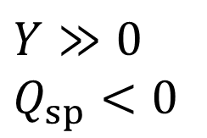


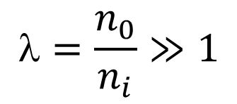
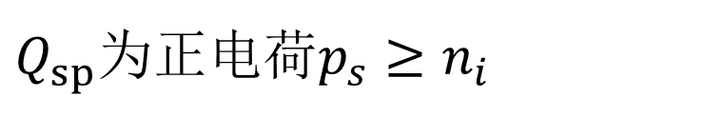

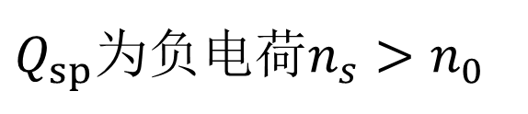

8.2 空间电荷区的理论分析
$$Y≫0$$
$$Q_{sp}<0$$
$$Q_{sp}=±2en_{i}L_{d}F\left(λ,Y_{s}\right)$$
$$Y=0$$
$$Q_{sp}=0$$
$$F\left(,Y\right)={\left[\left(e^{Y}−1\right)+^{−1}\left(e^{−Y}−1\right)+\left(^{−1}−\right)Y\right]}^{1/2}>0$$
$$=\frac{n_{0}}{n_{i}}≫1$$
$$≫^{−1}$$
n型半导体
$$Y<0$$
$$Q_{sp}>0$$
$$1.Y≫0，$$
能带下弯，
$Q_{sp}$为负电荷$n_{s}>n_{0}$
积累
$$2.Y=0，$$
能带不弯，
$$Q_{sp}=0；n_{s}=n_{0}$$
平带
$$3.Y<0，$$
能带上弯，
$Q_{sp}$为正电荷${n_{i}<n}_{s}<n_{0}$
耗尽
$$Y<<0$$
$$Q_{sp}>0$$
$$4.Y≪0，$$
能带上弯，
$Q_{sp}$为正电荷$p_{s}≥n_{i}$
反型
大连理工大学微电子学院
Notes:
上面分析了热平衡条件下，半导体表面具有表面电荷半导体表面空间电荷的分布情况。所得出的结果是一个普适解。也就是无论是什么原因引起的半导体表面空间电荷分布，只要不存在电流，半导体中电子和空穴的密度能够同同一个费米能级来表示，上面得出的结果都是适用的。下面就来分析这样的半导体中存在表面空间电荷与表面电势之间的关系》，为了方便，仍选取n型半导体进行分析。对于一块n型半导体，λ值为半导体中电子密度除以本征载流子密度，远远大于1，则λ远远大于λ的倒数。当Y值远远大于零，F函数中的λeY向占有绝对的优势。从能带来看，Y大于零，半导体表面的电子电势能小于零，则半导体表面的能带向下弯曲，表面空间电荷区的电荷小于零，半导体表面的电子密度大于半导体内部准中性区的电子密度，这时半导体表面形成电子的积累层。
当Y=0，即半导体表面电势等于零，F函数也等于零，也就是半导体表面空间电荷区电荷等于零。从能带图看，半导体的能带不发生任何完全，称之为平带。即Y=0时，Qsp=0，半导体表面电子密度等于半导体中性区的电子密度，能带为平带。
当Y小于零，也就是半导体表面的电势小于零，这样半导体表面的电子电势能大于零，半导体表面能带向上完全，如果表面能带的完全量小于半导体准中性区的费米能级减去本征费米能级，那么半导体表面的电子密度小于半导体准中性区的电子密度而大于半导体的本征载流子密度，此时半导体空间电荷区的电荷时正电荷，这些正电荷主要来自于半导体表面电子的减少而留下的电离施主，也就是半导体表面形成了电子耗尽层。即Y小于零，能带向上弯曲，弯曲的量小于qFaiB,Q sp为正电荷，表面电子密度小于半导体准中性区的电子密度，而大于本征载流子密度。
如果Y远远小于零，F函数中的λ倒数乘以e-Y项占有绝对优势，也就是空穴密度很大。来观察能带图，半导体能带表面的向上弯曲量使表面处的本征费米能级高于半导体的费米能级，表面就形成了空穴层，称之为反型层。即Y<<0,能带上弯，Qsp为正电荷，半导体表面的空穴密度大于了本征载流子密度，表面形成反型层。

Slide 13
理想MIS结构
1.金属和半导体功函数相等。
2.氧化物中无电荷存在。
3.无界面态和表面态。
4.无电流，绝缘层电阻非常高。

Slide 14
8.3 表面场效应
M
I
S
g：gate
金属M
绝缘体I
n
半导体S
b：bulk
MIS电容器结构
半导体表面的电导率随外加垂直电场而变化的现象称为场效应或者表面场效应。
热平衡时
Notes:
利用半导体的生长工艺可以形成金属绝缘体半导体结构，例如在Si半导体表面通过高温氧化的办法形成一层二氧化硅层，之后在二氧化硅表面沉积一层金属Al，就形成了金属，二氧化硅绝缘层和Si半导体的结构。金属上的电极称为栅电极，即gate电极，半导体上的电极称为体电极，即bulk电极。
对于理想的MIS结构，热平衡时金属和半导体费米能级在同一个能量水平上，两个界面和表面不存在界面态和表面态。则MIS结构的热平衡能带图为平带情况。绝缘体的能带带隙大于半导体的带隙，在此处为了表现的更清楚，绝缘层的带隙画的比较大。这样的MIS结构，就是一个电容器的结构。在金属和半导体之间施加电压，金属和半导体中存在符号相反、数量相同的电荷，由于金属电子的密度非常高，在金属中形成的电荷分布在非常窄的空间。在半导体中电荷分布在一定的空间区域，这时半导体表面形成空间电荷区。由于没有电流存在，此时半导体的表面空间电荷区的情况与上面分析的表面空间电荷区情况一致。则半导体表面的载流子浓度随外加电压而变化。则半导体表面的电导率随外加的垂直电场而变化。半导体表面的电导率随外加垂直电场而变化的现象称为场效应或者表面场效应。

Slide 15















8.3 表面场效应
$$−eV_{i}$$
$$E_{fM}−E_{f}=−eV_{g}$$
$$E_{fM}$$
$$E_{C}$$
$$E_{fM}$$
$$E_{f}$$
$$−eV_{S}$$
$$V_{g}<0$$
$$E_{C}$$
$$E_{f}$$
$$E_{V}$$
$$E_{V}$$
Metal
Insulator
Semiconductor
Metal
Insulator
Semiconductor
$$V_{g}=V_{i}+V_{s}$$
$$C_{i}=ε_{i}ε_{0}/d$$
$$Q_{sp}={−C}_{i}V_{i}$$
$Q_{sp}={−C}_{i}V_{i}=−C_{i}\left(V_{g}−V_{s}\right)=$ $2en_{i}L_{d}F\left(λ,Y_{s}\right)$
$$V_{g}→V_{S}→Q_{sp}→σ_{s}$$
大连理工大学微电子学院
Notes:
对理想的MIS结构施加电压，在金属和半导体之间施加正电压，称之为正偏，在金属和半导体中施加负电压称之为反偏。现在分析在金属和半导体之间施加反偏电压的情况。 在金属和半导体之间施加反偏电压Vg，在金属和半导体中的电子的电势能差为-eVg，即半导体上的电子能量增加了-eVg，则金属和半导体之间的费米能级之间的能量差为-eVg。金属和半导体之间的电压降落在绝缘层和半导体上，绝缘层上电压用Vi表示，半导体表面电势用Vs表示，则Vg=Vi+Vs，绝缘层上的单位面积上的电容为Ci=绝缘层介电常数除以绝缘层厚度d。金属和半导体之间施加反偏电压，则半导体空间电荷区的单位面积上的电荷量Qsp=-CiVi。Vi用Vg-Vs表示，又根据空间电荷区的理论分析知道在表面电势为Vs时的空间电荷区的电荷量。就可以得到栅电压和半导体表面电势的函数关系。就可以求出对应一个Vg的Vs，对应Vs的Qsp和对应的表面电导率。

Slide 16
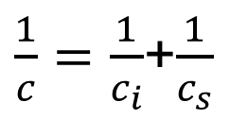

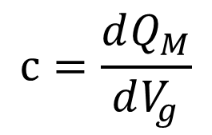
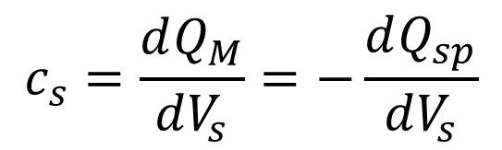








8.4 理想MIS电容-电压特性
$$c=\frac{dQ_{M}}{dV_{g}}$$
$\frac{1}{c}=\frac{dV_{g}}{dQ_{M}}=\frac{dV_{i}}{dQ_{M}}$+$\frac{dV_{s}}{dQ_{M}}$
V_{g}
$$V_{g}=V_{i}+V_{s}$$
M
$$c_{i}=\frac{dQ_{M}}{dV_{i}}$$
$$c_{s}=\frac{dQ_{M}}{dV_{s}}=−\frac{dQ_{sp}}{dV_{s}}$$
I
S
$\frac{1}{c}=\frac{1}{c_{i}}$+$\frac{1}{c_{s}}$
$$c=\frac{c_{i}c_{s}}{c_{i}+c_{s}}$$
$$c_{i}=\frac{dQ_{M}}{dV_{i}}=ε_{i}ε_{0}/d_{i}$$
$$V_{i}=Q_{M}d_{i}/ε_{i}ε_{0}$$
$$c_{i}$$
$$\frac{c}{c_{i}}=\frac{1}{{1+c}_{i}/c_{s}}$$
$$c_{s}$$
大连理工大学微电子学院
Notes:
现在来分析金属绝缘层半导体结构的电容电压特性。在金属和半导体之间施加电压，金属中和半导体中的电荷量都随施加的电压而变化，则MIS结构的总的微分电容可以写成金属上的电荷量对金属栅和半导体之间电压的微分。由Vg等于绝缘层上的电压降和半导体上的电压降之和。在此写出电容倒数的表达式。可以看出电容的倒数包括两部分，一部分为绝缘层上电压降对金属电荷的微分，一部分为半导体表面电势随金属上电荷的微分。又金属中电荷随绝缘层电压的变化为绝缘层电容，而金属中电荷量随半导体表面势Vs的变化等于负的半导体空间电荷区电荷量随半导体表面势的变化，是半导体表面空间电荷上的微分电容，用Cs表示。这样MIS结构的总电容的倒数就可以写为绝缘层电容倒数与半导体上电容的倒数和。则MIS结构的总电容等价为绝缘层电容与半导体电容的串联。则可以写成MIS总电容的表达式。根据麦克斯韦方程很容易知道，绝缘层上的电压等于金属中的电荷量乘以绝缘层厚度除以绝缘层的介电常数。则得到绝缘层电容等于绝缘层介电常数除以绝缘层厚度。在前面直接应用了这个关系式。通常将MIS结构的总电容用绝缘层上的电容进行归一化，即求出总电容除以绝缘层电容的表达式。

Slide 17












8.4 理想MIS电容-电压特性
$$\frac{c}{c_{i}}=\frac{1}{{1+c}_{i}/c_{s}}$$
p型半导体的MIS电容-电压特性
1.积累区$\left(V_{g}<0\right):$
$$c≈c_{i}$$
$$c_{s}=\left|\frac{dQ_{sp}}{dV_{s}}\right|$$
$$=\frac{e}{K_{0}T}\left|\frac{dQ_{sp}}{dY_{s}}\right|$$
$$=\frac{e}{K_{0}T}\left|\frac{d\left[2en_{i}L_{d}F\left(λ,Y_{s}\right) \right]}{dY_{s}}\right|$$
$$=\frac{2e^{2}n_{i}L_{d}}{K_{0}T}\left|\frac{dF\left(λ,Y_{s}\right)}{dY_{s}}\right|$$
$$≈\frac{ε_{s}ε_{0}}{2L_{d}}{\left(\frac{p_{0}}{n_{i}}\right)}^{1/2}exp\frac{e\left|V_{s}\right|}{2K_{0}T}$$
$$≫c_{i}$$
$$F\left(,Y\right)={\left[\left(e^{Y}−1\right)+^{−1}\left(e^{−Y}−1\right)+\left(^{−1}−\right)Y\right]}^{1/2}>0$$
$$=\frac{n_{i}}{p_{0}}≪1$$
$$L_{d}^{2}=\frac{ε_{0}ε_{r}K_{0}T}{2e^{2}n_{i}}$$
p型半导体
$$Y<0$$
大连理工大学微电子学院
Notes:
依据MIS的电容表达式和前面分析的空间电荷区电荷的关系，来分析p型半导体的MIS结构的电容-电压特性。从电容的表达式可以知道，绝缘层电容是常数，那么需要知道的就是半导体电容Cs如何随施加的电压而变化，则可以知道MIS电容C如何随施加电压的变化。
对于p型半导体的MIS结构，如果在金属和半导体之间施加小于零的电压，即VG<0,则半导体表面电势也小于零，半导体表面空间电荷Qsp大于零，在半导体表面形成空穴的积累层。半导体电容等于半导体表面空间电荷对半导体表面电势取微分的绝对值。用Ys代替Vs，再将前面分析得到的空间电荷区电荷用F函数表示出来。从而就是求F函数随Ys的变化值。
来看一下F函数。对于p型半导体，$≪1$,又知道Y小于零，就可以知道F函数中的$^{−1}e^{−Y}起$主要作用，其他项与这一项比可以忽略。则用这一项对Y求导师，在借用本征德拜长度平方的公式，可以得出在Vg小于零的积累区，半导体的电容的随Vs变化的近似表达式。观察这个近似表达式，如果施加的反向电压值比较大，eVs绝对值远大于K0T，则e指数项远远大于1，可以判断在负电压比较大时，半导体的电容值远远大于绝缘层电容Ci。在考虑MIS结构的电容与绝缘层电容的比值表达式，可以知道这时MIS的总电容近似等于绝缘层电容。

Slide 18




8.4 理想MIS电容-电压特性
$$\frac{c}{c_{i}}=\frac{1}{{1+c}_{i}/c_{s}}$$
p型半导体的MIS电容-电压特性
2.$平带\left(V_{g}=0\right):$
$$c_{s}≈ε_{s}ε_{0}{\left(p_{0}/n_{i}\right)}^{1/2}/\sqrt{2}L_{d}$$
$$c=\frac{ε_{i}ε_{0}}{d_{i}+\left(\sqrt{2}{ε_{i}L}_{d}/ε_{s}\right){\left(n_{i}/p_{0}\right)}^{1/2}}$$
大连理工大学微电子学院
Notes:
再来看Vg等于零，平带时的电容。Vg等于零时，半导体中无空间电荷，是不是就没有半导体电容了呢。要注意的一点就是，在分析电容或者应用电容特性时，往往都是在交流情况下。那么在直流电压为零，施加一个微小的交流信号，则半导体一侧的表面电荷同样能够随着交流信号的变化而变化，也就是存在电容特性。因此分析时，取电压的在零电压附近的微电压，则半导体表面势的变化值同样是个小量。这样来如上面分析F函数，在结合e指数的泰勒展开保留到二次项，可以得出在平带时半导体的电容值。也就是得出了在平带时总电容的表达式。

Slide 19











8.4 理想MIS电容-电压特性
$$\frac{c}{c_{i}}=\frac{1}{{1+c}_{i}/c_{s}}$$
p型半导体的MIS电容-电压特性
3.$耗尽区和弱反型区\left(V_{g}>0, 0<\frac{eV_{s}}{K_{0}T}<ln\left(\frac{p_{0}}{n_{i}}\right)+∆\right):$
$$c≈c_{s}$$
$$\frac{eV_{s}}{K_{0}T}≈ln\left(\frac{p_{0}}{n_{i}}\right)=\frac{\text{e}\text{φ}\text{B}}{K_{0}T}$$
$$E_{C}$$
$$K_{0}Tln\left(\frac{p_{0}}{n_{i}}\right)$$
$$E_{i}$$
eφ_{B}
$$E_{fp}$$
$$F\left(,Y\right)={\left[\left(e^{Y}−1\right)+^{−1}\left(e^{−Y}−1\right)+\left(^{−1}−\right)Y\right]}^{1/2}>0$$
$$E_{V}$$
$$=\frac{n_{i}}{p_{0}}≪1$$
p型半导体
$$c_{s}≈\frac{ε_{s}ε_{0}}{2L_{d}}{\left(\frac{p_{0}}{n_{i}}\right)}^{\frac{1}{2}}{\left(\frac{K_{0}T}{e}\right)}^{\frac{1}{2}}{V_{s}}^{−\frac{1}{2}}≪c_{i}$$
大连理工大学微电子学院
Notes:
再来考虑正偏情况，正偏分为两个区域来考虑。一个区域就是eVs/K0T大于零到表面电子密度刚刚大于本征载流子密度，就是耗尽区和弱反型区的区域。在此我们分析eVs/K0T近似等于lnp0/ni附近时的电容情况。在p型半导体中，Lnp0/ni等于本征费米能级减去半导体费米能级除以k0T，也就是eFaiB/K0T》，在MIS结构正偏电压大于零，是p型半导体表面的电势处于这个区域附近时，如果是Vs小于FaiB则是耗尽情况，如果是Vs大于FaiB，则半导体表面进入反型，也就是弱反型。在这个区域，表面电子和空穴的密度接近本征载流子密度，则》F函数中的第一项》和第二项》的值接近等于1.在第三项中由于是p型半导体》，$$远远小于1》，$$的倒数远远大于1。由此F函数中$$的倒数乘》以Y项》时主要项，其他项可以忽略。这样用F函数对Y求导，即可以求出在此范围内半导体电容》。此时的半导体电容远远小于绝缘层电容Ci。则半导体的总电容近似等于半导体电容值。

Slide 20









例题：室温下，p型Si半导体的MOS结构
$$p_{0}={1.5×10}^{14}{cm}^{−3}$$
$$d=2nm$$
$$c_{s}≈\frac{ε_{s}ε_{0}}{2L_{d}}{\left(\frac{p_{0}}{n_{i}}\right)}^{\frac{1}{2}}{\left(\frac{K_{0}T}{e}\right)}^{\frac{1}{2}}{V_{s}}^{−\frac{1}{2}}≪c_{i}$$
$$c_{i}=\frac{{ε_{0}ε}_{SiO2}}{d}=1.73×{10}^{−6}F/{cm}^{2}$$
$$L_{d}^{2}=\frac{ε_{0}ε_{r}K_{0}T}{2e^{2}n_{i}}$$
$$c_{s}=1.74×{10}^{−9}F/{cm}^{2}$$
$$L_{d}≈23.8μm$$
$$V_{s}=φ_{B }=\frac{K_{0}T}{e}ln\left(\frac{p_{0}}{n_{i}}\right)≈0.24V$$
$$\frac{c}{c_{i}}=\frac{1}{{1+c}_{i}/c_{s}}≪1$$
Notes:
下面看一个例题，在室温下p型硅的MOS结构。Si的MIS结构中绝缘层早期采用的是热氧化的二氧化硅层。Si上热氧化二氧化硅层能够是Si和二氧化硅界面的界面缺陷小，解决了场效应晶体管表面场效应受界面影响的问题。而Si基场效应晶体管的制备成果大大促进了硅器件的发展。虽然在nm尺寸工艺下已经不采用二氧化硅作为绝缘层，但是较大的Si工艺器件仍然采用二氧化硅作为绝缘层，也就是MOS结构。现在考虑Si的MOS结构器件，p型si中空穴密度为1.5*10^14次方，二氧化硅层厚度d=2nm。来计算弱反型区的MOS结构电容。

Slide 21









8.4 理想MIS电容-电压特性
$$\frac{c}{c_{i}}=\frac{1}{{1+c}_{i}/c_{s}}$$
p型半导体的MIS电容-电压特性
4.$强反型区\left(V_{g}≫0\right):$
$$V_{s}>2_{B}$$
$$c_{s}≈\frac{ε_{s}ε_{0}}{2L_{d}}{\left(\frac{n_{i}}{p_{0}}\right)}^{\frac{1}{2}}exp\frac{eV_{s}}{2K_{0}T}≫c_{i}$$
$$c≈c_{i}$$
低频
$$c_{s}≈{\left(\frac{{{eε}_{s}ε_{0}N}_{a}}{2}\right)}^{\frac{1}{2}}{V_{s}}^{−\frac{1}{2}}≪c_{i}$$
$$c≈c_{s}$$
高频
$$x_{max}={\left(4ε_{s}ε_{0}φ_{B}/eN_{a}\right)}^{1/2}$$
$$c_{m}=\frac{ε_{s}ε_{0}}{x_{max}}={\left(\frac{{{eε}_{s}ε_{0}N}_{a}}{2}\right)}^{\frac{1}{2}}{\left(2φ_{B}\right)}^{−\frac{1}{2}}$$
大连理工大学微电子学院
Notes:
最后来看栅电压远大于零的情况。栅电压远大于零的情况，也就是半导体表面的电子密度远大于本征载流子密度情况。半导体表面处于强反型。在强反型是半导体表面的电势弯曲量大于2FaiB，也就是$V_{s}>2_{B}$,得出的半导体电容的表达式类似在积累区的结果.注意公式中的p0/ni此时为ni除以p0。测试半导体的电容值远远大于绝缘层的电容值，MIS结构的总电容近似等于绝缘层电容。
而要注意的是，在半导体强反型时，半导体的电容是半导体反型电子，也就是p型半导体中的少子随电压变化反应出来的电容。而对于p型半导体，体内的少子数量远远小于多子的数量，在交流中少子需要随交流电压的增加和减少而变化，这样就需要少子的产生和复合引起的空间电荷区中的少子变化能够跟上交流信号变化才行。这就受到了少子寿命的影响，因此交流频率受到了限制。只要在交流低频时，才能反映出此时获得的半导体电容。也就是MIS结构的低频电容特性。例如频率在5-100HZ范围。如果交流信号的频率较高，少子的产生和复合不能跟上交流信号的变化，则只有耗尽层的宽度随着交流信号变化，也就是耗尽层中的电离受主对半导体电容的贡献。这时半导体电容公式与受主密度相关。半导体的电容远小于绝缘层电容，则MIS的总电容近似等于半导体电容。也就是MIS结构的高频电容特性。一般MIS结构的电容是随着交流信号的频率而变化的。在强反型时，直流配置电压的增加，也就是Vg的增加，会引起反型电子的大量增加，而反型电子在半导体表面很窄的范围内。因此当Vs>2FaiB 时，半导体的耗尽层宽度几乎不再增加，这时耗尽层宽度达到最大值。利用耗尽近似，求出最大耗尽层宽度》。对应的电容值为半导体耗尽层电容。这个电容远小于绝缘层电容。也就是高频时MIS电容近似等于半导体最大耗尽层电容，基本保持不变。

Slide 22



8.4 理想MIS电容-电压特性
$$c/c_{i}$$
1
低频
积累
强反型
耗尽
高频
$$0$$
$$Vg$$
p型非简并半导体的MIS电容-电压特性
大连理工大学微电子学院
Notes:
根据上述对p型半导体MIS结构电容电压特性的分析。就可以大致画出p型半导体MIS结构的电容-电压曲线。在此MIS电容用绝缘层电容值进行归一化。P型的半导体MIS结构，偏置电压在小于零时，半导体表面处于积累区。在积累区半导体对电容的贡献主要为半导体中的空穴，空穴为半导体的多子，无论在高频还是在低频，空穴的变化都能跟上交流信号的变化。在积累区，半导体的电容值远大于绝缘层电容，MIS的总电容近似等于绝缘层电容，因此C/Ci近似等于1.而在正电压，随着电压增加，半导体表面从耗尽逐渐变为弱反型。在Vs近似等于FaiB时，半导体的电容值远小于绝缘层电容，此时MIS电容近似等于半导体电容。而随着Vg正电压进一步增加到强反型区，在低频时，半导体电容远大于绝缘层电容，MIS电容近似等于绝缘层电容，C/Ci也近似等于1.
则可以判断，MIS电容在从积累区变化到强强反型区的范围内，存在一个极小的电容值，又电容随电压的变化为连续性变化，因此在电容-电压曲线上存在从积累区电容降低，降低到一个极小值有开始增加，直到增加到强反型区电容。这时p型MIS的低频电压曲线。而在强反型高频时，MIS电容的值进行等于耗尽层达到最大耗尽区宽度的电容值，这个值远小于绝缘层电容，也就是高频时强反型时的电容/Ci小于1，基本保持不变。图中以虚线画出。
同学们可以尝试自己画出n型非简并半导体理想MIS结构的电容-电压曲线。

Slide 23
8.5 实际MIS电容-电压特性
大连理工大学微电子学院
Notes:
实际的MIS结构，在热平衡时，金属和半导体的费米能级往往不在同一个能量水平上，而在氧化层中也存在一定的电荷分布。这些都将影响MIS电容-电压特性。当然除了这两个因素，半导体的界面态，或者能够在绝缘层中移动的离子，例如H离子等也对电容有影响，在本课程中不加以分析。感兴趣的同学可以阅读半导体材料与器件表征译本，大连理工大学出版。

Slide 24














8.5.1接触电势差的影响
$$E_{0}$$
$$W_{M}$$
$$$$
$$W_{s}$$
$$E_{C}$$
$$E_{fM}$$
$$E_{f}$$
$$E_{V}$$
$$_{SiO_{2}}=0.95eV$$
$$_{Si}=4.05eV$$
$$T=300K$$
$$W_{M,Al}=4.28eV$$
$$E_{G,SiO_{2}}=8.9eV$$
$$E_{G,Si}=1.12eV$$
大连理工大学微电子学院
Notes:
下面要分析300K温度下，金属Al，二氧化硅，杂质均匀分布的非简并p型半导体的结构。这个能带图表示的是金属、绝缘体、半导体为接触前各自的能带简图。金属Al的功函数为4.28eV，二氧化硅的电子亲和势为0.95eV，禁带宽度为8.9eV，Si的电子亲和势为4.05eV，禁带宽度为1.12eV。

Slide 25





















8.5.1接触电势差的影响
$$E_{0}$$
$$E_{0}$$
$$−eV_{Ms}$$
$$W_{M}$$
$$$$
$$W_{s}$$
$$$$
$$W_{s}$$
$$W_{M}$$
$$E_{C}$$
$$E_{C}$$
$$E_{fM}$$
$$eV_{s}$$
$$E_{f}$$
$$E_{f}$$
$$E_{V}$$
$$E_{fM}$$
$$E_{V}$$
$$eV_{i}$$
$$V_{Ms}=\frac{W_{M}−W_{s}}{e}=−\left(V_{s}+V_{i}\right)=\frac{E_{f}−E_{fM}}{e}$$
$$V_{FB}=V_{Ms}$$
大连理工大学微电子学院
Notes:
现在来分析当金属费米能级和半导体费米能级不相同时对金属绝缘体半导体电容特性的影响。其他的还是与理想结构一致。就以金属Al，二氧化硅，p型非简并均匀掺杂的半导体MOS结构为例。在这个MOS结构中金属的功函数大于p型半导体的功函数，左图显示为刚接触上的MOS结构，这时MOS结构的各部分仍保持平带。当金属绝缘体半导体接触在一起。当然实际器件是由半导体生长或者沉积工艺来实现的。现在假设在接触上前，金属 绝缘体 半导体三个部分是不接触的。现在接触后，金属、绝缘体、半导体称为一个统一的热力学系统，则如果前面讲的金半接触、半导体半导体接触类似，这个MOS统一电子系统具有统一的费米能级。观察左侧图。金属的费米能级要想与半导体的费米能级在同一个能量水平上，则需系统中的载流子发生重新分布，从而使结构中存在内建电场。可以类比金属和半导体接触的分析。金属中的费米能级高于半导体的费米能级，则金属中的电子会进入到半导体中，这样金属中电子电势能降低，半导体中电子的电势能增加，直达金属和半导体的费米能级相同。则在金属和绝缘体界面的金属表面有正电荷，在半导体和绝缘体的半导体的表面型成空间电荷区。空间电荷区的电荷为负电荷。则形成有金属指向半导体的电场。半导体的宽度如果等于空间电荷区的宽度，则存在准中性区。选准中性区为电势零点，则从半导体内部到半导体表面电势大于零，半导体内部的电势差大小为半导体的表面势Vs。理想的绝缘层内部不存在电荷，则根据麦克斯韦方程，绝缘层中电场为常数，绝缘层是的电势等于绝缘层中电场乘以绝缘层的厚度，电势也大于零。这样将电子的电势能叠加到平带时的能带简图，绝缘层和半导体的能带都具有向下弯曲的趋势。从左图看，要想使金属的费米能级与半导体的费米能级相等，则需要降低金属的费米能级，这与热平衡时绝缘层和半导体表面的能带的向下弯曲的趋势一致。此时就可以看出金属和半导体中的电势差为大于零。在此定义金属和半导体的接触电势差为金属功函数减去半导体功函数除以单位电荷量，就等于负的，绝缘层上电势差Vi加上半导体上电势差Vs。也等于半导体费米能级减去金属费米能级除以单位电荷量。右侧的图即为金属功函数小于p型半导体功函数的MOS结构的热平衡时的能带图。能带图中标出了相应的材料参数。而此时的能级的变化反应了系统中电子电势能的变化。金属和半导体一侧的真空能级差为-e乘以MOS结构的接触电势差。观察热平衡时的能带图，在金属和半导体之间施加怎样的电压能够是MOS结构的能带图达到平带的情况。显然施加的电压如果能够抵消在绝缘层上和半导体上的电势差，则能够是MOS结构的能带成为平带。在绝缘层和半导体上的电势长为Vi+Vs，要想抵消这个电势成，就需要施加负的Vi+Vs，这个值就是MOS结构的接触电势差VMS。此时在金属和半导体之间施加VMS的电压使MOS结构的能带成为平带，即左侧能带图情况。对应的电压称为平带电压，用VFB表示，即flat band电压。VFB等于VMS。

Slide 26

















8.5.1接触电势差的影响
$$W_{M}<W_{sp}$$
p型均匀掺杂半导体的MOS结构
$$W_{M}$$
$$$$
$$W_{s}$$
$$W_{M}$$
$$$$
$$W_{s}$$
$$E_{C}$$
$$E_{C}$$
$$E_{fM}$$
$$E_{f}$$
$$E_{f}$$
$$E_{V}$$
$$E_{fM}$$
$$E_{V}$$
$$V_{g}=V_{FB}=V_{Ms}$$
$V_{g}=V_{FB}=$0
Notes:
那么接触电势是怎么影响MOS结构的电容特性呢。对于金属功函数小于p型半导体的功函数，p型均匀掺杂半导体的MOS结构。金属和半导体之间施加平带电压VFB，VFB等于MOS结构的接触电势差VMS时，能带为平带情况。如果假设半导体和绝缘体材料保持不变，而存在一种金属，这种金属的费米能级等于半导体的费米能级。那么在Vg等于零时是平带。以平带电压点为参考点分析理想结构的电容特性和具有电势差结构的电容特性，显然二者是完全相同的。这是因为金属一侧对电容没有贡献。对电容有贡献的是绝缘层和半导体，而绝缘层和半导体完全一致，这样以平带电压为参考点对两个结构分析，得出的电容和电压特性一致。就可以看出接触电势差对电容的影响是使电容在电压轴上发生了平移。平移的大小即为平带电压值。

Slide 27






8.5.1接触电势差的影响
$$c/c_{i}$$
$$c/c_{i}$$
$$V_{FB}$$
$$V$$
$$V_{FB}$$
$$V$$
p型半导体
n型半导体
大连理工大学微电子学院
Notes:
当前分析的p型半导体MOS结构，平带电压VFB小于零。则电容就向电压轴的负方向移动。左侧图中的虚线表示的是理想p型半导体MOS结构的电容-电压特性曲线。在Vg等于零处的电容即为理想MOS结构的平带电容。而实线即为金属功函数小于p型半导体功函数的MOS结构的电容。平带电容对应的电压值为平带电压VFB，VFB小于零。各位同学可以分析一下如果是金属功函数大于n型半导体功函数的MOS结构，由接触电势差引起的电容怎样的变化。此处直接给出金属功函数大于n型半导体功函数的MOS结构的电容-电压特性。同样虚线对于理解MOS结构电容特性，实线对应平带电压>0的实际n型半导体的MOS结构的电容特性。

Slide 28










8.5.2氧化层中电荷影响
$$Q_{ss}$$
-
-
-
-
-
-
-
+
+
+
+
+
+
+
+
+
+
+
+
+
+
-
-
-
-
-
-
-
$$Q_{ss}=−\left(Q_{M}+Q_{sp}\right)$$
$$Q_{M}$$
$$Q_{sp}$$
$$∈>0,$$
$$V_{s}>0,$$
$$U_{s}<0$$
栅上加负电压抵消正电荷的影响
$$Q_{ss}=−Q_{M}$$
金属
氧化层
半导体
$$V_{FB}=−\frac{Q_{ss}}{c_{i}}=−\frac{Q_{ss}d_{i}}{ε_{0}ε_{i}}$$
$$∈$$
Notes:
下面来分析氧化层中存在电荷分布时对电容特性的影响。在Si MOS结构的二氧化硅层中常存在正电荷》，为了分析简单，假设正电荷存在于二氧化硅层中与半导体接触的界面附近，就是假设与界面的距离为零。这样的正电荷的面密度用QSS表示。由于正电荷存在，在半导体表面和金属中将感生出负电荷QM和QSP，QSS与金属中负电荷和半导体中负电荷的面密度和相等。金属中电荷将集聚在金属和绝缘体界面附近，而半导体中的负电荷在半导体表面区域形成空间电荷区，形成有绝缘体指向半导体的电场》，则电场等于零，在半导体表面产生大于零的表面电势，小于零的表面电势能。则半导体表面的能带图为》。
这就好像在金属上施加了正向的偏压，在半导体表面感生出负电荷。为了抵消这些电荷的影响，在金属上可以施加一定的负电压》，使金属表面的负电荷能够与二氧化硅层中的正电荷完全中和》。这时电场将集中在二氧化硅层中》，半导体表面的能带将恢复到平带。在平带情况下，金属上的负电荷QM与二氧化硅层中的正电荷Qss数量相同，符号相反》。此时降落在SiO₂层上的平带电压V_{FB}为$−\frac{Q_{ss}}{c_{i}}$，C$i为氧化层的单位面电容，−\frac{Q_{ss}d_{i}}{ε_{0}ε_{i}}$，di为氧化层的厚度。这样因为氧化层中的正电荷不随外加电压而改变，即对电容没有贡献，则氧化层中的正电荷对电容的影响也是使电容在电压轴上进行平移。平移的量就是面电荷QSS引起的平带电压VFB。

Slide 29











8.5.2氧化层中电荷影响
金属
氧化层
半导体
$$V_{FB}=−\frac{Q_{ss}x}{ε_{0}ε_{i}}=−\frac{x}{d_{i}}\frac{Q_{ss}}{c_{i}}$$
$$Q_{ss}$$
-
-
-
-
-
-
-
+
+
+
+
+
+
+
-
-
-
-
-
-
-
如果是连续分布正电荷
$$Q_{M}$$
$$Q_{sp}$$
$$−\frac{x}{d_{i}}\frac{1}{c_{i}}$$
$$dV_{FB}=$$
$$ρ\left(x\right)$$
$$dx$$
$$V_{FB}=−\frac{1}{c_{i}}\int_{0}^{d_{i}}{\frac{x}{d_{i}}}ρ\left(x\right)dx$$
$$=−\frac{Q_{ss}^{′}}{c_{i}}$$
$${Q′}_{ss}=\int_{0}^{d_{i}}{\frac{x}{d_{i}}}ρ\left(x\right)dx$$
0
x
Notes:
实际正电荷可能在绝缘层中具有一定的分布，假设正电荷的分布只与正电荷在绝缘层中距离金属和绝缘层界面距离有关，这个方向设为x方向，金属和绝缘层界面设为x的零点。在在氧化层中x位置面密度为Qss引起平带电压为$V_{FB}=−\frac{Q_{ss}x}{ε_{0}ε_{i}}=−\frac{x}{d_{i}}\frac{Q_{ss}}{c_{i}}$,则如果是在氧化层中连续分布的正电荷，在氧化层中正电荷的分布密度用$ρ\left(x\right)$，$ρ\left(x\right)$dx就是x位置处的面电荷密度。再乘以在X处面电荷引起的平带电压的系数，则为dx范围内引起的平带电压的变化DVFB，则MOS结构的平带电压需对这个公式在绝缘层范围内进行积分。公式中的积分项可以看成是将氧化层中的正电荷等效在绝缘层半导体界面附近时等价的正电荷面密度。

Slide 30
本章结束了！
本章要求：
1、理解空间电荷区的理论分析。
2、能够判断具有表面态时半导体表面能带弯曲情况。
3、理解表面态来源、施主表面态、受主表面态、表面场效应。
4、能够正确画出金属费米能级和半导体费米能级不在同一个能量水平上热平衡，半导体表面为积累、耗尽、弱反型、强反型时的能带图。
5、能够理解理想MIS结构电容-电压特性。
5、能够正确画出杂质均匀分布的n型MOS结构和p型MOS结构的高频电容-电压特性，并用这个特性区分半导体的导电类型。
6、能够正确画出氧化层中有正电荷时的杂质均匀分布的n型MOS结构和p型MOS结构的高频电容-电压特性。
7、能够正确画出有接触电势差，杂质均匀分布的n型MOS结构和p型MOS结构的高频电容-电压特性。

